Slide 1

LOGO
24 状态模式
软件学院

Slide 2
24 状态模式
24.1
模式动机与定义
目录
CONTENTS
24.2
模式结构与分析
24.3
模式实例与解析
24.4
模式效果与应用
24.5
模式扩展

Slide 3
状态模式（State Pattern）是一种较为复杂的行为型模式。它用于解决系统中复杂对象的状态转换以及不同状态下行为的封装问题。当系统中某个对象存在多个状态，这些状态之间可以进行转换，而且对象在不同状态下行为不相同时可以使用状态模式。状态模式将一个对象的状态从该对象中分离出来，使得其状态可以灵活变化，且对于客户端来说，用户无需关心对象状态的转换以及对象所处的当前状态，无论对于何种状态的对象，客户端都可以一致处理。
状态模式又称为“状态对象（Object for States）”，它是一种对象行为型模式。

Slide 4
状态模式重要等级：★★★☆☆
状态模式难度等级：★★★★☆
本章难点：
1、理解环境类的作用；
2、理解如何将状态类从环境类中分离出来并实现状态的转换。

Slide 5
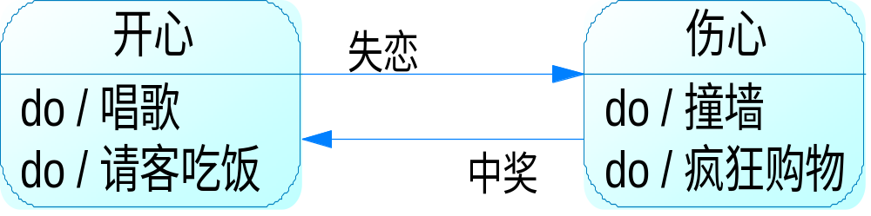
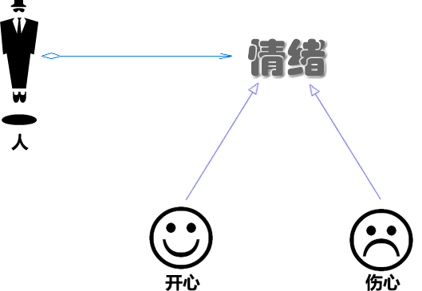
24.1 模式动机与定义
模式动机
  人有悲欢离合

Slide 6
24.1 模式动机与定义
模式动机
  在软件系统中：
    有些对象具有多种状态
    这些状态在某些情况下能够相互转换
    对象在不同的状态下将具有不同的行为
  传统做法：使用复杂的条件判断语句来进行状态的判断和转换操作 → 导致代码的可维护性和灵活性下降 → 出现新的状态时，代码的扩展性很差，客户端代码需要进行相应的修改，违背了开闭原则

Slide 7
24.1 模式动机与定义
模式动机
public class TestXYZ { int behaviour; //省略Getter和Setter方法 ...... public void handleAll() { if (behaviour == 0) { //do something } else if (behaviour == 1) { //do something } else if (behaviour == 2) { //do something } ... some more else if ... } }

Slide 8
24.1 模式动机与定义
模式定义
  状态模式(State Pattern) ：允许一个对象在其内部状态改变时改变它的行为，对象看起来似乎修改了它的类。
  其别名为状态对象(Objects for States)，状态模式是一种对象行为型模式

Slide 9
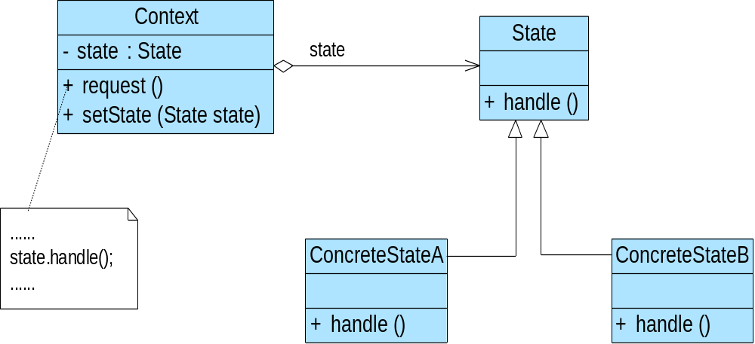
24.2 模式结构与分析
模式结构
抽象状态类
环境类
具体状态类

Slide 10
24.2 模式结构与分析
模式分析-典型的抽象状态类示例代码：
public abstract class State { //声明抽象业务方法，不同的具体状态类可以有不同的实现 public abstract void handle( ); }
模式分析-典型的具体状态类示例代码：
public class ConcreteState extends State { public void handle( ) { //方法具体实现代码 } }

Slide 11
24.2 模式结构与分析
模式分析-典型的环境类示例代码：
public class Context { private State state; //维持一个对抽象状态对象的引用 private int value; //其他属性值，其变化可能会导致对象的状态变化 public void setState(State state) { this.state = state; } public void request() { … state.handle( ); //调用状态对象的业务方法 } }

Slide 12
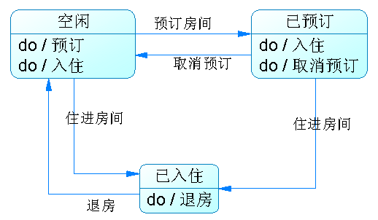
24.2 模式结构与分析
模式分析

Slide 13
24.2 模式结构与分析
模式分析-房间类中存在示例代码（不使用状态模式）：
if(state=="空闲") { if(预订房间) { 预订操作; state="已预订"; } else if(住进房间) { 入住操作; state="已入住"; } }
else if(state=="已预订") { if(住进房间) { 入住操作; state="已入住"; } else if(取消预订) { 取消操作; state="空闲"; } }

Slide 14
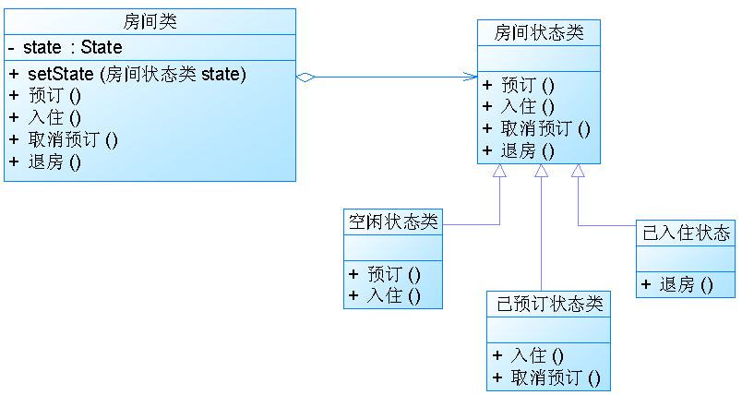
24.2 模式结构与分析
模式分析-使用状态模式

Slide 15
24.2 模式结构与分析
模式分析-重构示例代码（状态模式）：
//重构之后的“空闲状态类”示例代码 …… if(预订房间) { 预订操作; context.setState(new 已预订状态类()); } else if(住进房间) { 入住操作; context.setState(new 已入住状态类()); } ……

Slide 16
24.2 模式结构与分析
模式分析
  用于解决系统中复杂对象的状态转换以及不同状态下行为的封装问题
  将一个对象的状态从该对象中分离出来，封装到专门的状态类中，使得对象状态可以灵活变化
  对于客户端而言，无须关心对象状态的转换以及对象所处的当前状态，无论对于何种状态的对象，客户端都可以一致处理

Slide 17
24.3 模式实例与解析
模式实例1-论坛用户等级：实例说明
  在某论坛系统中，用户可以发表留言，发表留言将增加积分；用户也可以回复留言，回复留言也将增加积分；用户还可以下载文件，下载文件将扣除积分。该系统用户分为三个等级，分别是新手、高手和专家，这三个等级对应三种不同的状态，这三种状态分别定义如下：
  (1) 如果积分小于100分，则为新手状态，用户可以发表留言、回复留言，但是不能下载文件。如果积分大于等于1000分，则转换为专家状态；如果积分大于等于100分，则转换为高手状态。

Slide 18
24.3 模式实例与解析
模式实例1-论坛用户等级：实例说明
  (2) 如果积分大于等于100分但小于1000分，则为高手状态，用户可以发表留言、回复留言，还可以下载文件，而且用户在发表留言时可以获取双倍积分。积分小于100分，转换为新手状态；如果积分大于等于1000分，则转换为专家状态；如果下载文件后积分小于0，则不能下载该文件。
  (3) 如果积分大于等于1000分，则为专家状态，用户可以发表留言、回复留言和下载文件，用户除了在发表留言时可以获取双倍积分外，下载文件只扣除所需积分的一半。积分小于100分，则转换为新手状态；积分小于1000分，但大于等于100，则转换为高手状态；如果下载文件后积分小于0，则不能下载该文件。

Slide 19
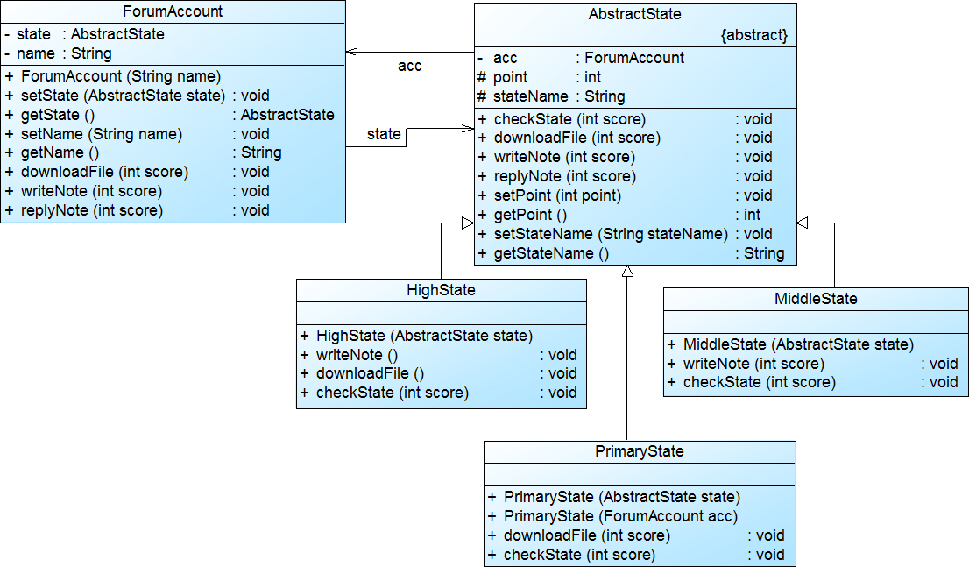
24.3 模式实例与解析

Slide 20

24.3 模式实例与解析
模式实例1
  论坛用户等级：参考代码
    DesignPatterns之state包
演示……

Slide 21
24.3 模式实例与解析
模式实例2-信用卡业务系统：实例说明
  某软件公司要为一银行开发一套信用卡业务系统，银行账户(Account)是该系统的核心类之一，通过分析，该软件公司开发人员发现在系统中账户存在3种状态，且在不同状态下账户存在不同的行为，具体说明如下：
  (1) 如果账户中余额大于等于0，则账户的状态为正常状态(Normal State)，此时用户既可以向该账户存款也可以从该账户取款；

Slide 22
24.3 模式实例与解析
模式实例2-信用卡业务系统：实例说明
  (2) 如果账户中余额小于0，并且大于-2000，则账户的状态为透支状态(Overdraft State)，此时用户既可以向该账户存款也可以从该账户取款，但需要按天计算利息；
  (3) 如果账户中余额等于-2000，那么账户的状态为受限状态(Restricted State)，此时用户只能向该账户存款，不能再从中取款，同时也将按天计算利息；
  (4) 根据余额的不同，以上3种状态可发生相互转换。
  现使用状态模式设计并实现银行账户状态的转换。

Slide 23



24.3 模式实例与解析
模式实例2-信用卡业务系统：实例分析
OverdraftState
NormalState
withdraw[balance > -2000 and balance < 0]/
do / deposit
withdraw()
do / deposit
do / withdraw
do / withdraw
do / computeInterest
do / stateCheck
deposit[balance >= 0]/ deposit()
do / stateCheck
...
...
withdraw[balance == -2000]/ withdraw()
withdraw[balance == -2000]/ withdraw()
deposit[balance >= 0]/ deposit()
RestrictedState
do / deposit
do / computeInterest
deposit[balance > -2000 and balance < 0]/
do / stateCheck
deposit()
...

Slide 24
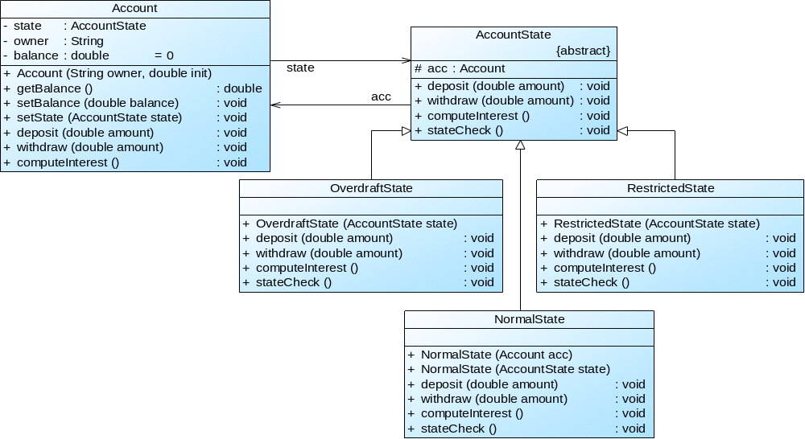
24.3 模式实例与解析

Slide 25
24.3 模式实例与解析
模式实例2
  信用卡业务系统：参考代码
    DesignPatterns之state 2包
演示……

Slide 26
24.4 模式效果与应用
状态模式优点：
  封装了状态的转换规则，可以对状态转换代码进行集中管理，而不是分散在一个个业务方法中
  将所有与某个状态有关的行为放到一个类中，只需要注入一个不同的状态对象即可使环境对象拥有不同的行为
  允许状态转换逻辑与状态对象合成一体，而不是提供一个巨大的条件语句块，可以避免使用庞大的条件语句来将业务方法和状态转换代码交织在一起
  可让多个环境对象共享一个状态对象，从而减少系统中对象的个数

Slide 27
24.4 模式效果与应用
状态模式缺点：
  会增加系统中类和对象的个数，导致系统运行开销增大
  结构与实现都较为复杂，如果使用不当将导致程序结构和代码混乱，增加系统设计的难度
  对开闭原则的支持并不太好，增加新的状态类需要修改负责状态转换的源代码，否则无法转换到新增状态；而且修改某个状态类的行为也需要修改对应类的源代码

Slide 28
24.4 模式效果与应用
在以下情况下可以使用状态模式：
  对象的行为依赖于它的状态（例如某些属性值），状态的改变将导致行为的变化
  在代码中包含大量与对象状态有关的条件语句，这些条件语句的出现会导致代码的可维护性和灵活性变差，不能方便地增加和删除状态，并且导致客户类与类库之间的耦合增强

Slide 29
24.4 模式效果与应用
模式应用：
（1）状态模式在工作流或游戏等类型的软件中得以广泛使用，甚至可以用于这些系统的核心功能设计，如在政府OA办公系统中，一个批文的状态有多种：尚未办理、正在办理、正在批示、正在审核、已经完成等各种状态，而且批文状态不同时对批文的操作也有所差异。使用状态模式可以描述工作流对象（如批文）的状态转换以及不同状态下它所具备的行为。

Slide 30
24.4 模式效果与应用
模式应用：
（2）在目前主流的RPG（Role Play Game，角色扮演游戏）中，使用状态模式可以对游侠角色进行控制，游戏角色的升级伴随着其状态的变化和行为的变化。对于游戏程序本身也可以通过状态模式进行总控，一个游戏活动包括开始、运行、结束等状态，通过对状态的控制可以控制系统的行为，决定游戏的各个方面，因此可以使用状态模式对整个游戏的架构进行设计与实现。

Slide 31
24.5 模式扩展
1. 共享状态
动机
  在有些情况下，多个环境对象可能需要共享同一个状态
  如果希望在系统中实现多个环境对象共享一个或多个状态对象，那么需要将这些状态对象定义为环境类的静态成员对象

Slide 32
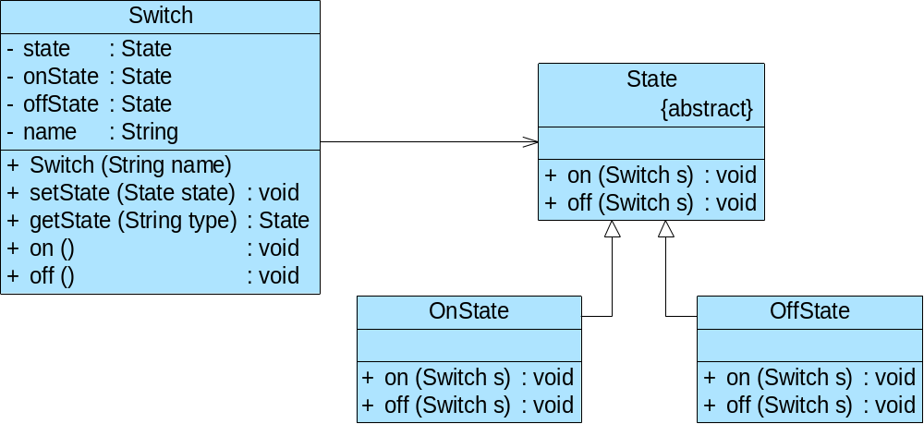
24.5 模式扩展
1. 共享状态

Slide 33
24.5 模式扩展
2. 简单状态模式与可切换状态的状态模式
  （1）简单状态模式
  简单状态模式是指状态都相互独立．状态之间无须进行转换的状态模式，这是最简单的一种状态模式。对于这种状态模式，每个状态类都封装与状态相关的操作，而无须关心状态的切换，可以在客户端直接实例化状态类，然后将状态对象设置到环境类中。
  客户端可以针对抽象状态类进行编程，而将具体状态类写到配置文件中，同时增加新的状态类遵循“开闭原则”，。
  但是在大部分状态模式中，状态之间是可以进行相互转换的。

Slide 34
24.5 模式扩展
2. 简单状态模式与可切换状态的状态模式
  （2）可切换状态的状态模式
  实现状态切换时，在具体状态类内部需要调用环境类Context的setState( )方法进行状态的转换操作
  增加新的状态类需要修改其他状态类甚至环境类的源码
  对于客户端而言，无须关心状态类，可以为环境类设置默认的状态类，将状态的转换工作交给环境类（或具体状态类）来完成，具体的转换细节对于客户端而言是透明的

Slide 35
24.5 模式扩展
  （2）可切换状态的状态模式
  统一由环境类来负责状态之间的转换，环境类充当状态管理器(State Manager)角色
public void changeState() { //判断属性值，根据属性值进行状态转换 if (value == 0) { this.setState(new ConcreteStateA( )); } else if (value == 1) { this.setState(new ConcreteStateB( )); } ...... }

Slide 36
24.5 模式扩展
  （2）可切换状态的状态模式
  由具体状态类来负责状态之间的转换，可以在具体状态类的业务方法中判断环境类的某些属性值，再根据情况为环境类设置新的状态对象，实现状态转换
public void changeState(Context ctx) { //根据环境对象中的属性值进行状态转换 if (ctx.getValue() == 1) { ctx.setState(new ConcreteStateB( )); } else if (ctx.getValue() == 2) { ctx.setState(new ConcreteStateC( )); } ...... }

Slide 37


